Slide 1
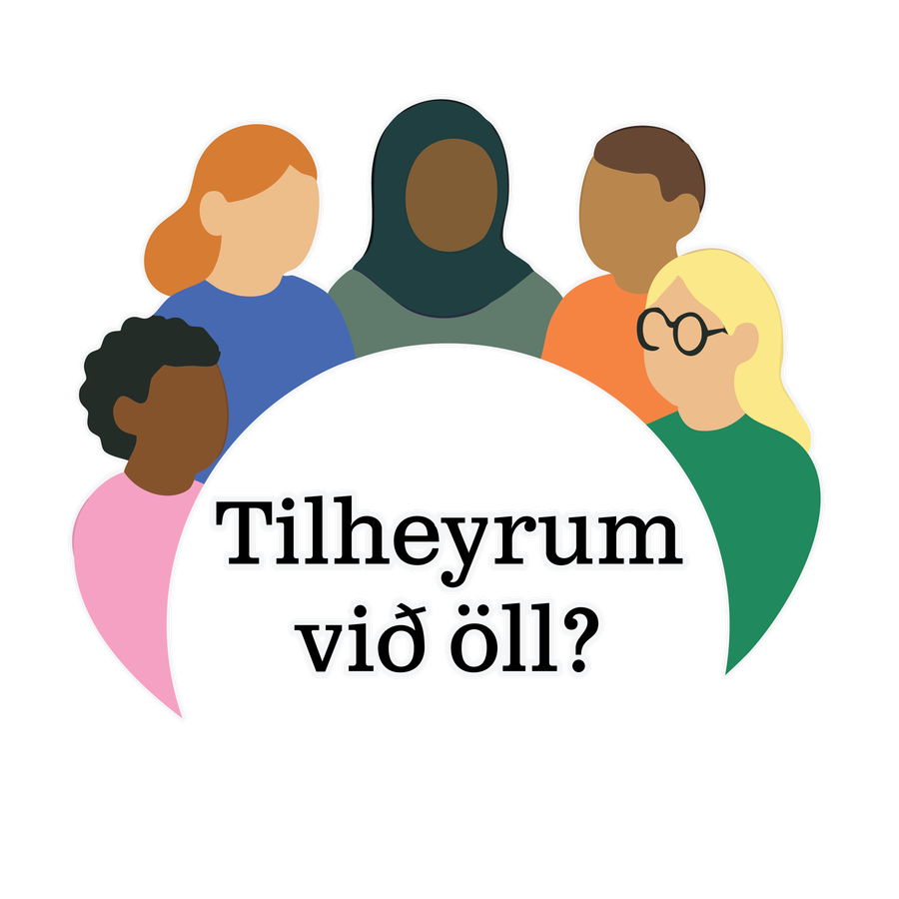
Menningarfordómar
(e.cultural prejudice)

Slide 2
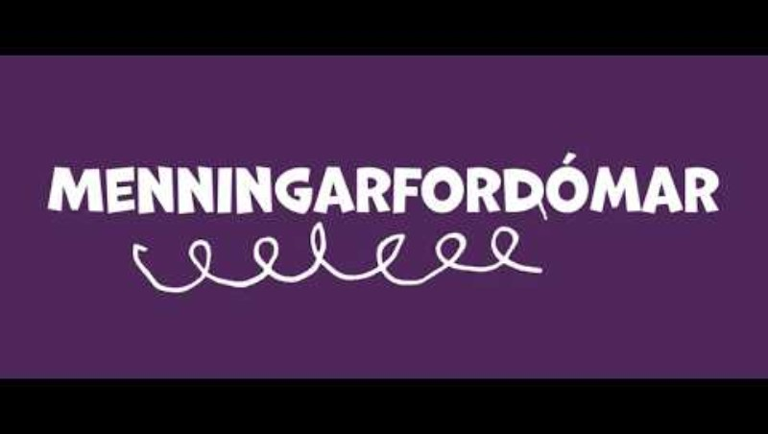

Slide 3

Umræðuspurning 1
Hvað eru menningarfordómar? Getið þið tekið dæmi um birtingarmyndir menningarfordóma?
English:
What are cultural prejudices?
Can you give examples of how cultural prejudice can appear in society?

Slide 4
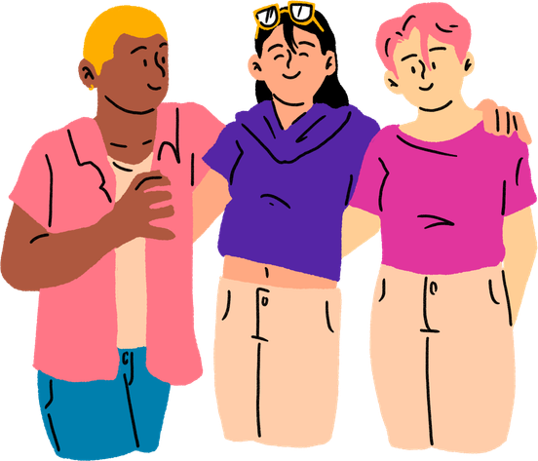
Umræðuspurning 2
Hvers vegna er ekki í lagi að segja eitthvað fordómafullt í gríni?
English:
Why is it not okay to say something prejudiced as a joke

Slide 5
Umræðuspurning 3
Hvaða neikvæðu afleiðingar hafa menningarfordómar fyrir þá sem fyrir þeim verða?
English:
What negative consequences do cultural prejudices have for those who experience them?

